Slide 1
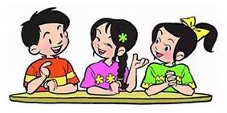
交流平台 初试身手

Slide 2
交流平台
文章之道，必先立本，本丰则末茂。
——（清）魏禧
写文章必须先确立中心，好像树木一样，它的根深，枝叶也就茂盛了。

Slide 3

探究讨论
（1）《夏天里的成长》中心意思是什么？
（2）课文选择了哪些事例？
（3）你认为这些事例对表达中心有什么好处？
结合《夏天里的成长》来理解围绕中心意思来选择材料的好处。

Slide 4

初试身手
从下面的题目中任选两个，写出自己想选择的事例或选择的方面。
好斗的公鸡 都是淘气惹的祸 闲不住的奶奶
忙碌的早晨 欢声笑语满校园 那些温暖的时光

Slide 5

再见

